Slide 1
Colloque
– Compagnie Nationale des Experts Judiciaires en Gestion d’Entreprise
11 octobre 2018
Évaluation du préjudice lié à l’écoulement du temps

Slide 2
INTRODUCTION
Un renouveau d’un contentieux que l’on pensait normalisé …

Slide 3
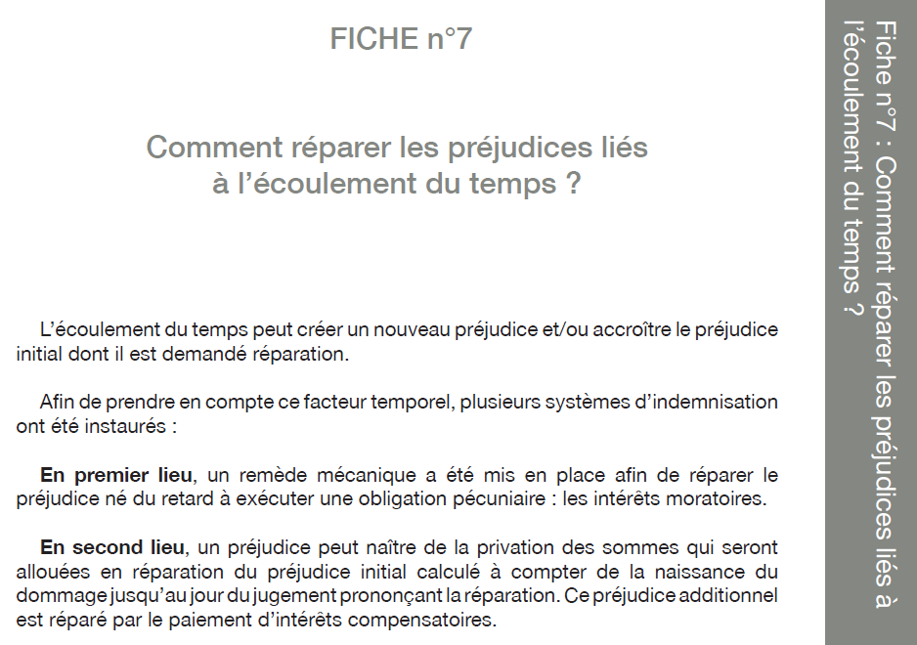
Fiche n°7 de la Cour d’Appel de Paris – version octobre 2017

Slide 4
Le préjudice lié à l’écoulement du temps vue du point de vue juridique
Marge de la victime en situation normale
Préjudice indemnisable
Marge de la victime en situation réelle
Date de la survenance du dommage : début du préjudice
Date du Jugement
Date de règlement de l’indemnisation
Date de fin du préjudice
Intérêts compensatoires
Intérêts moratoires

Slide 5
Le préjudice lié à l’écoulement du temps du point de vue économique
Montant du préjudice à la date d’évaluation
=
Sommes perdues passées capitalisées
Sommes perdues futures actualisées
+
Marge de la victime en situation normale
Préjudice indemnisable
Marge de la victime en situation réelle
Date de la survenance du dommage : début du préjudice
Date d’évaluation du préjudice
Date de fin du préjudice

Slide 6
Les notions économiques d’actualisation et de capitalisation
Date d’évaluation du préjudice : doit être la plus proche possible de la date du jugement.
Taux de capitalisation : correspond au taux de placement implicite de flux antérieurs à la date d’évaluation.
Taux d’actualisation : dans la théorie financière, il détermine à une date donnée la valeur aujourd’hui des flux futurs donc postérieurs à la date d’évaluation.
Attention du point de vue juridique, le terme « actualisation » est souvent utilisé pour définir la valeur au jour de l’évaluation de flux passés.
Le taux d’actualisation est supérieur au taux de capitalisation. En effet, l’actualisation implique l’utilisation d’un taux sans risque auquel s’ajoute une prime de risque (puisque le futur est incertain alors que le passé est connu).
Nécessairement, l’actualisation conduit à une décote plus importante des flux futurs que la revalorisation résultant de la capitalisation des flux passés sans prime de risque.

Slide 7
En synthèse…
Montant du préjudice à la date d’évaluation
=
Sommes perdues passées capitalisées
+
Sommes perdues futures actualisées
Marge de la victime en situation normale
Préjudice indemnisable
Marge de la victime en situation réelle
Date de la survenance du dommage : début du préjudice
Date d’évaluation du préjudice
Date du Jugement
Date de règlement de l’indemnisation
Date de fin du préjudice
Intérêts compensatoires
Intérêts moratoires

Slide 8
LES INTERETS MORATOIRES

Slide 9
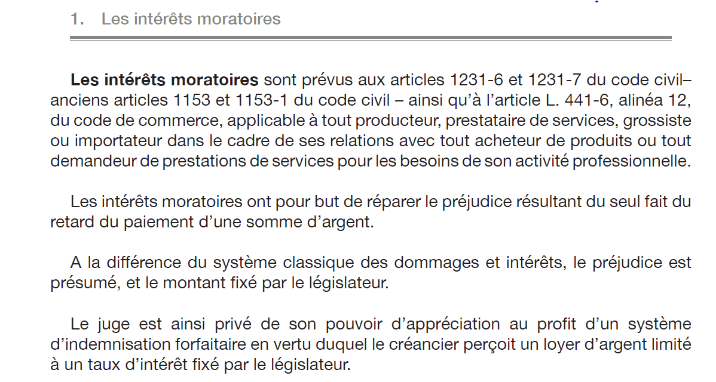
Les intérêts moratoires selon la fiche n°7 de la Cour d’appel de Paris

Slide 10
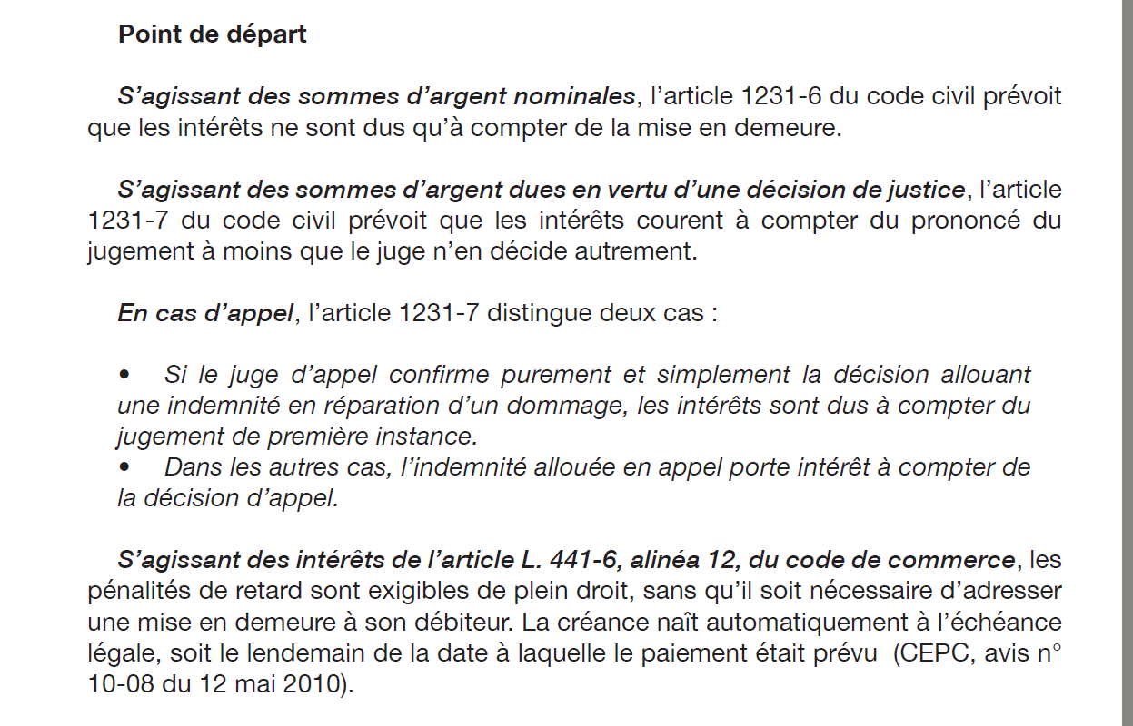
Conditions d’application des intérêts moratoires
Il faut que la dette soit liquide c’est-à-dire certaine et exigible comme le rappelle la fiche n°7:
Les intérêts moratoires ne cessent de courir qu’au jour du paiement ;
Les intérêts moratoires font l’objet d’une capitalisation (anatocisme) s’ils sont échus depuis une année entière (art 1343-2 Code Civil, ex art 1154) si le contrat l’a prévu ou si une décision de justice le précise.

Slide 11
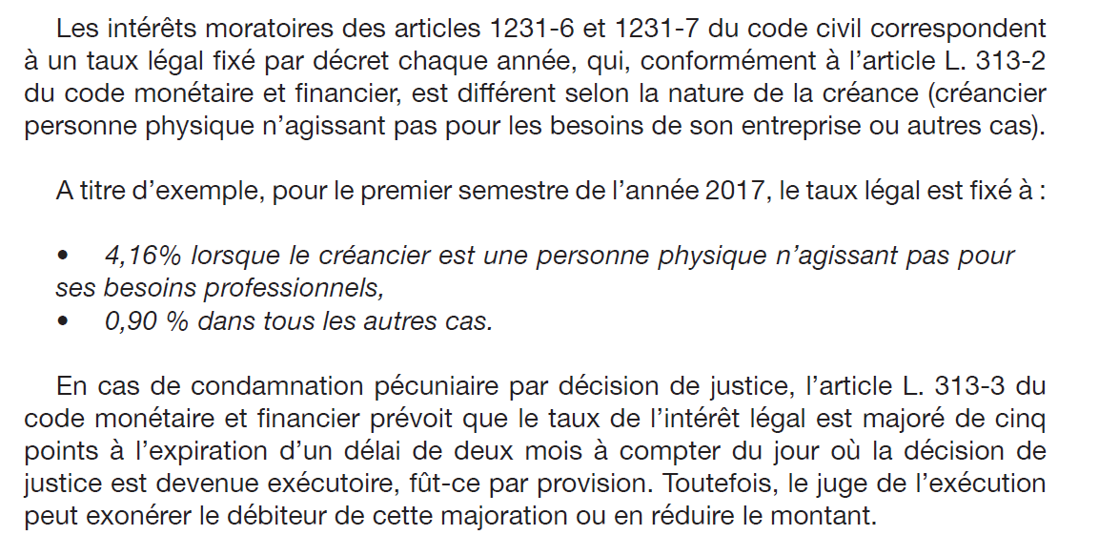
Le taux d’intérêt légal
Le taux légal qui s’applique est déterminé depuis l’ordonnance du 20 août 2014 semestriellement à l’aide de paramètres qui visent à le rapprocher des conditions de crédit aux opérateurs privés.
Son utilisation est précisée dans la fiche n°7 de la Cour d’Appel de Paris :

Slide 12
Pertinence du taux légal par rapport à son objet indemnitaire
Pour la théorie économique, le taux d’intérêt requis par le prêteur comprend deux composantes :
Une composante de base fondée sur le taux d’intérêt de la banque centrale du pays de l’emprunteur. Il dépend des anticipations d’inflation et de la maturité de l’emprunt.
Une composante de spread prenant en compte le risque particulier de l’emprunteur. Ce risque est mesuré par un rating pour les emprunts cotés ou évalué par les banques prêteuses. Il comprend un risque de contrepartie.
Le taux légal ne prend pas en compte de manière spécifique la seconde composante en prenant en compte le risque particulier de l’emprunteur.
Le taux d’intérêt légal indemnise les préjudices liés au seul retard de paiement de dettes liquides. Ce qui implique le même taux de référence pour tout le monde.
Il n’est pas nécessaire de démontrer un préjudice réel pouvant relever de paramètres théoriques ou arbitraires.
Si la victime considère avoir subi un préjudice supérieur à celui correspondant au seul retard, elle devra le démontrer. Il s’agit alors d’un préjudice indépendant du retard.

Slide 13
Le préjudice indépendant du retard
L’art 1231-6 du Code civil indique qu’un préjudice indépendant du retard peut donner lieu à des dommages intérêts distincts de l’intérêt moratoire:
« Le créancier auquel son débiteur en retard a causé, par sa mauvaise foi, un préjudice indépendant de ce retard, peut obtenir des dommages et intérêts distincts de l'intérêt moratoire. »
Il y a une certaine ambiguïté dans la mise en œuvre de cet article 1231-6 qui fait la distinction entre ce qui relève du retard et ce qui en est indépendant. En effet l’importance du préjudice, qui ne relève pas strictement du retard, va elle aussi dépendre de la durée pendant laquelle les fonds auront été indisponibles.
Dans de nombreux cas, l’indemnisation de tels préjudices pourra également prendre la forme de taux d’intérêts applicables sur une certaine durée mais qui seront plus élevés pour indemniser un préjudice autre que l’érosion monétaire ou les effets de l’inflation ou même les intérêts perdus d’un placement sans prise de risque.
On est alors dans le cas général des préjudices ne relevant pas strictement de dettes fixées et liquides qui rentrent dans la catégorie des intérêts compensatoires.
La question est alors posée de définir quel taux retenir dans le cadre de dettes, soit indépendantes du retard soit non encore déterminées par le juge et sous quelles conditions peut-il être différent de celui des intérêts moratoires ?

Slide 14
LES INTERETS COMPENSATOIRES

Slide 15
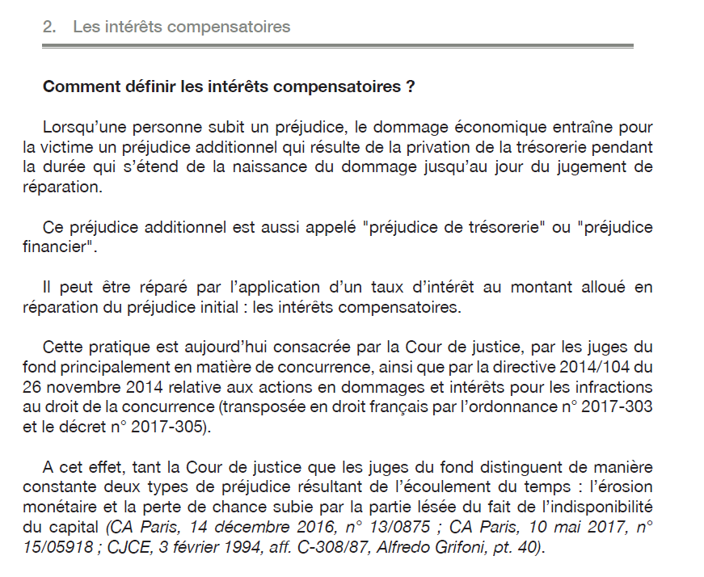
Un débat sur les intérêts compensatoires renouvelé par les affaires de concurrence comme le rappelle la fiche n°7 …

Slide 16
Une jurisprudence sur les intérêts compensatoires encore instable…
Affaire Switch vs SNCF
Rappel des faits : Le liquidateur de Switch réclame un préjudice à la SNCF au titre des pratiques d’ententes anti-concurrentielles entre la SNCF et Expedia s’agissant de l’Agence VSC (www.voyages-sncf.com ) sanctionnées par le Conseil de la Concurrence le 5/02/2009.
Première instance : Jugement du TC de Paris du 26/04/2013
Les juges du TC de Paris condamne la SNCF et accepte la capitalisation au « taux de capitalisation moyen dans le secteur du tourisme ».
Expert judiciaire (nommé dans le cadre de l’appel) :
L’expert judiciaire retient une capitalisation au taux d’intérêt légal
Appel : Arrêt de la Cour d’Appel de Paris du 14/12/2016
La Cour d’Appel de Paris infirme l’expert judiciaire et confirme la capitalisation telle qu’elle a été acceptée par le jugement du Tribunal de Commerce de Paris.
Affaire Outremer Telecom vs Orange Caraïbe
Rappel des faits : Outremer Telecom réclame un préjudice à Orange Caraïbe au titre des pratiques anti-concurrentielles et d’abus de position dominante sur le marché de la téléphonie mobile dans la zone Antilles / Guyane sanctionnées par le Conseil de la Concurrence le 9/12/2009.
Première instance : Jugement du TC de Paris du 16/03/2015
Les juges du TC de Paris condamne Orange Caraïbe et accepte la capitalisation au « taux de rémunération du capital des activités mobiles de 10,4% » (i.e. Taux fixé par l’ARCEP).
Appel : Arrêt de la Cour d’Appel de Paris du 10 mai 2017
La Cour d’Appel de Paris infirme le jugement du Tribunal de Commerce de Paris et considère que la capitalisation doit se faire au taux d’intérêt légal majoré de 0,5 point.

Slide 17
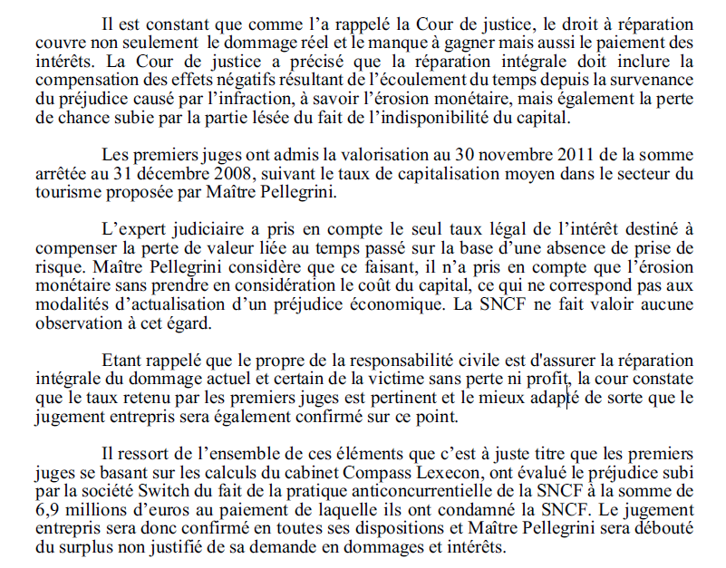
Switch vs SNCF :
La motivation de l’Arrêt de la Cour d’Appel de Paris du 14/12/2016

Slide 18
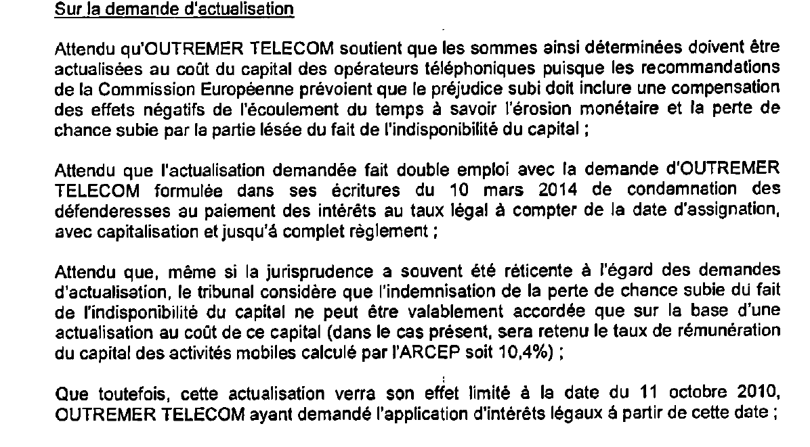
Outremer Telecom vs Orange Caraïbe
La motivation du jugement du TC de Paris du 16/03/2015

Slide 19
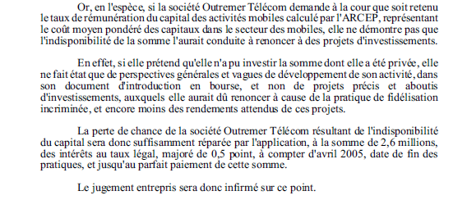
Outremer Telecom vs Orange Caraïbe
La motivation de l’Arrêt de la Cour d’Appel de Paris du 10/05/2017

Slide 20
Les intérêts compensatoires doivent respecter le cadre général de la responsabilité civile 1/2
Triptyque : faute, préjudice et lien direct entre faute et préjudice qui conduit à distinguer un préjudice direct et ses conséquences.
Le préjudice direct est fonction de la durée sur laquelle porte la non jouissance des sommes dues et est lié à la non disponibilité du capital qui peut être appréhendée de plusieurs façon :
La perte d’opportunité de placements en bons d’état.
Le coût d’un financement alternatif pour le créancier.
La rémunération d’un crédit implicite forcé accordé au débiteur.
Taux de rendement moyen des investissements du débiteur.
Cependant, au minimum, dès lors que le débiteur paye en retard et présente pour le créancier un risque de contrepartie, la rémunération applicable devrait comprendre, en plus du plancher constitué par la rémunération du placement en bons d’Etat, la rémunération du risque de contrepartie du débiteur.

Slide 21
Les intérêts compensatoires doivent respecter le cadre général
de la responsabilité civile 2/2
Le préjudice direct relève éventuellement, pour le créancier, de la perte éventuelle d’opportunité d’investissement ayant entrainé une perte de profits.
Pour pouvoir l’invoquer, il faut simultanément établir :
l’existence d’un investissement manqué ;
dont la réalisation n’était pas finançable par un autre moyen ;
et qui s’est avéré être effectivement rentable.
Au cas d’espèce, on se situe dans la détermination d’un préjudice de perte de chance résultant de l’indisponibilité d’un capital sur une période donnée (cf. présentation consacrée à la perte de chance).
Pour établir la perte de chance, il faut non seulement (i) que le projet, sur lequel ce capital aurait été investi, ait bien été identifié mais aussi (ii) que l'on puisse mesurer le taux de rendement qu’on aurait obtenu si le projet avait été réalisé et non le taux qu’on aurait effectivement requis pour le réaliser et enfin (iii) que l’on affecte une probabilité aux gains potentiels.
La perte de chance doit être rigoureusement démontrée car elle repose sur l’idée qu’un investissement génère nécessairement des profits qui se traduit par un taux de rendement largement supérieur au taux légal alors qu’il peut aussi générer des pertes, aspect qui n’est pas pris en compte par le demandeur.

Slide 22
Quel taux d’intérêt compensatoire ?
Taux sans risque
Taux demandé par le banquier pour prêter
Taux moyen demandé par les différents
apporteurs de capitaux : actionnaires et banquiers
Taux d’intérêt légal ou Taux refinancement BCE ou taux de rendement des emprunts d’état (OAT en France)
Taux d’emprunt bancaire : taux sans risque + spread de crédit
Coût Moyen Pondéré du Capital (CMPC) ou WACC (Weighted Average Cost of Capital) : il s’agit du taux requis par les investisseurs pour financer une société.
Avec :
K_{FP} : Taux de rendement attendu sur fonds propres
FP : Valeur de marché des Fonds Propres
D : Valeur des Dettes Financières Nettes
K_{d} : Taux sur les dettes financières
t : Taux d’impôt sur les sociétés
R = Kd(1-t) x D / (FP+D) + K_{FP} x K_{FP} / (FP+D)
L’impact financier est très significatif entre un taux d’intérêt légal aujourd’hui à moins de 1% pour les professionnels et le CMPC d’une entreprise qui peut être à 10%…

Slide 23
Attention au WACC !
Le WACC est un taux exigé par les investisseurs pour financer une entreprise. Il est adapté pour calculer la valeur actuelle de flux futurs aléatoires. Il ne s’agit pas du taux de rendement d’un projet donné.
Le WACC s’avère donc le plus souvent inadapté pour définir un taux de capitalisation à la fois du fait de son caractère exigé ex-ante et parce qu’il s’agit d’un taux moyen requis pour l’ensemble des projets de l’entreprise et non le taux de rendement marginal d’un projet particulier.
A cet égard, le taux de l’ARCEP (cf. décision Outremer Telecom ci-avant) correspond à un WACC:
il est fixé par le régulateur pour rémunérer le risque effectivement pris par les opérateurs ayant investi lorsqu’ils étaient en situation de monopole dans des infrastructures Telecom considérées comme des facilités essentielles et dont ils doivent permettre l’accès à d’autres opérateurs à un prix orienté vers leurs coûts.
Le taux de l’ARCEP permet donc de fixer le taux de rémunération qu’ils peuvent exiger soit leur coût du capital qu’ils ont mobilisé pour financer ces investissements. Il n’a rien à voir avec le taux de rendement constaté sur des investissements particuliers. Le régulateur permet donc à l’opérateur d’intégrer une rémunération ex ante de son capital mais qui ne garantit pas que la rentabilité ex post de l’investissement sera à ce niveau.

Slide 24
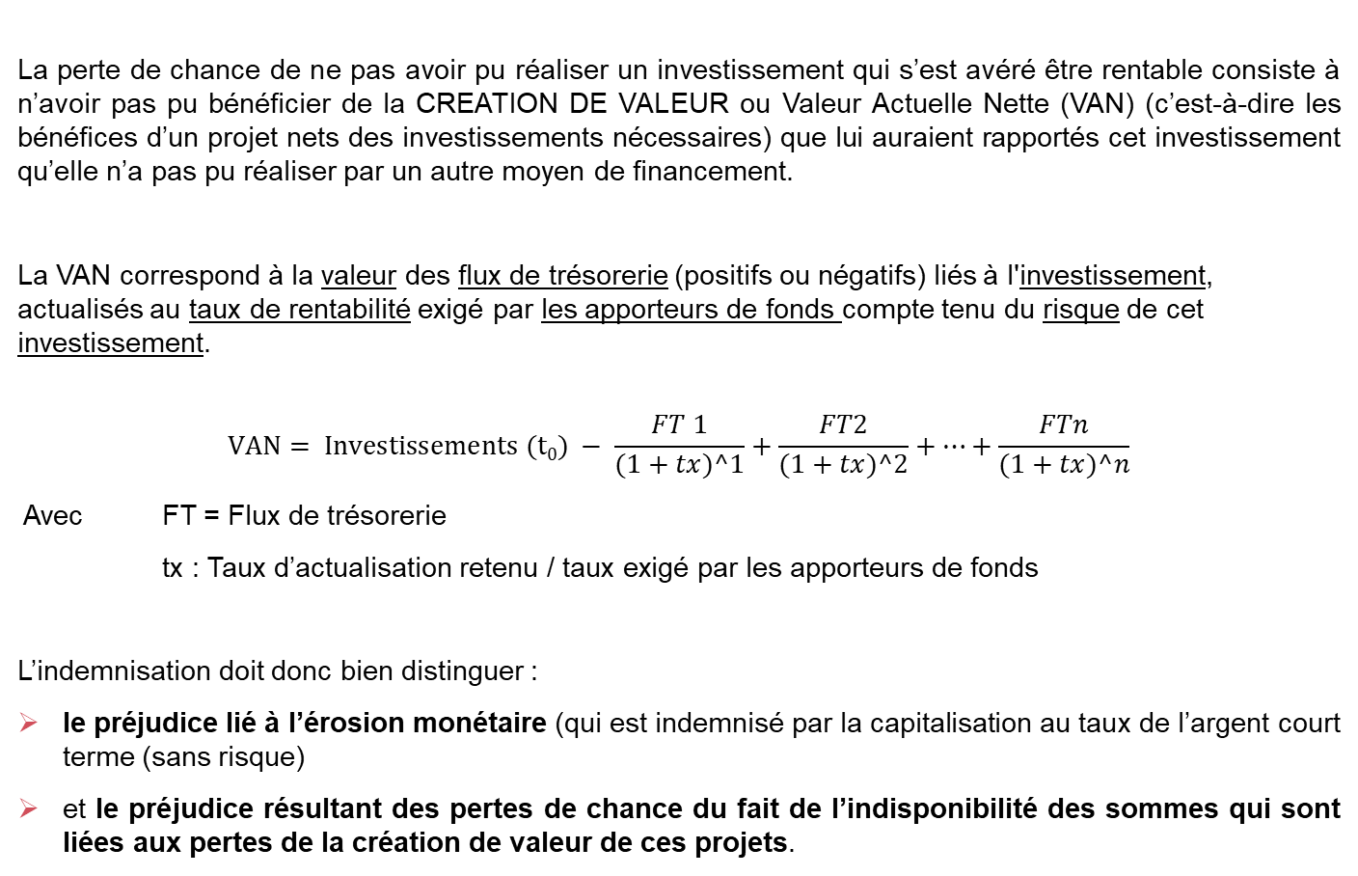
Le préjudice relatif à un investissement non encore réalisé ne peut être que la perte de la création de valeur apportée par le projet
La perte de chance de ne pas avoir pu réaliser un investissement qui s’est avéré être rentable consiste à n’avoir pas pu bénéficier de la CREATION DE VALEUR ou Valeur Actuelle Nette (VAN) (c’est-à-dire les bénéfices d’un projet nets des investissements nécessaires) que lui auraient rapportés cet investissement qu’elle n’a pas pu réaliser par un autre moyen de financement.
La VAN correspond à la valeur des flux de trésorerie (positifs ou négatifs) liés à l'investissement, actualisés au taux de rentabilité exigé par les apporteurs de fonds compte tenu du risque de cet investissement.
$$VAN= Investissements (t0) − \frac{FT 1}{(1+tx)^1}+\frac{FT2}{(1+tx)^2}+…+\frac{FTn}{(1+tx)^n}$$
Avec FT = Flux de trésorerie
tx : Taux d’actualisation retenu / taux exigé par les apporteurs de fonds
L’indemnisation doit donc bien distinguer :
le préjudice lié à l’érosion monétaire (qui est indemnisé par la capitalisation au taux de l’argent court terme (sans risque)
et le préjudice résultant des pertes de chance du fait de l’indisponibilité des sommes qui sont liées aux pertes de la création de valeur de ces projets.

Slide 25
CONCLUSION: Au-delà du taux d’intérêt légal rien n’est automatique mais tout est possible pour peu que la démonstration soit faite par la victime
Que démontre la victime de ce qu’elle aurait fait des sommes dont elle a été privées jusqu’au jour du jugement ?
Pas de démonstration de la victime
La victime démontre qu’elle aurait pu éviter de souscrire un emprunt ou qu’elle aurait pu rembourser des dettes
La victime démontre qu’elle a perdu la chance de réaliser un ou plusieurs projets à VAN positive qu’elle n’a pas pu financer autrement
Comment indemniser la victime ?
La victime a toujours subi un préjudice financier lié à l’érosion monétaire : on capitalise donc au moins toujours les sommes perdues au taux d’intérêt légal
La victime a subi non seulement le préjudice lié à l’érosion monétaire mais aussi un préjudice financier complémentaire lié aux intérêts financiers qu’elle aurait évités
La victime a subi non seulement le préjudice lié à l’érosion monétaire mais aussi un préjudice financier complémentaire lié à la perte de chance d’avoir pu bénéficier de la CREATION DE VALEUR ou VAN (c’est-à-dire les bénéfices d’un projet nets des investissements nécessaires) que lui auraient rapportés un ou plusieurs projets qu’elle n’a pas pu réaliser par un autre moyen de financement.
Il s’agit de deux préjudices distincts qui se valorisent séparément : le WACC ne permet pas de les valoriser simultanément.

